Slide 1
GÖRÜNTÜ İŞLEME YÖNTEMLERİ KULLANILARAK KİRAZ MEYVESİNİN SINIFLANDIRILMASI

Slide 2
Görüntü işleme, görüntüyü dijital form haline getirerek spesifik görüntü elde etmek yada yazılımsal olarak görüntü üzerinde istenilen sonucu elde etmek için kullanılan bir yöntemdir. Günümüzde görüntü işleme tıp, askeri alanlar, güvenlik, yüz tanıma, duygu analizi, robotik, sınıflandırma gibi pekçok alanda kullanılmaktadır.
Bu çalışmada, ülkemizde yaygın olarak yetiştirilen ve önemli ihracat ürünlerinden biri olan kiraz meyvesinin, Matlab R2013a programı kullanılarak büyüklüklerine göre sınıflandırılması amaçlanmıştır. Bu amaçla, görüntü işleme yöntemleri ile görüntünün arka planı siyah bir zemin haline getirilerek sınıflandırılacak kiraz meyvesinin arka planı temizlenmiştir. Daha sonra elde edilen görüntü çeşitli filtreleme işlemlerine tabi tutulmuş ve belirli algoritmalar ile kirazların sınır alanları belirlenmiştir. Sınırları belirlenen kirazlara ait boyut bilgisi hesaplanarak, kirazlara ait boyutsal sınıflandırma işlemi gerçekleştirilmiştir.

Slide 3
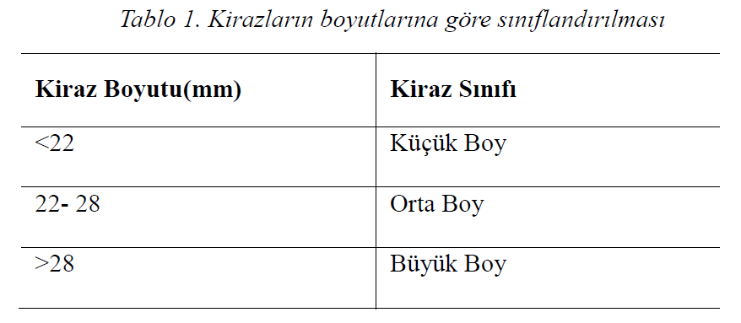
Yapılan çalışmada ülkemizde yaygın olarak yetiştirilen kiraz meyvesi ele alınmıştır. Kirazların görüntü işleme yöntemi ile sınıflandırılması için Matlab R2013a programı kullanılmıştır. Sınıflandırma işlemi yapılacak kirazlar Türk Standardı Tasarısı 793’de belirlenen veriler ve diğer kaynaklardan elde edilen boyut standartlarına göre sınıflandırılmıştır.

Slide 4
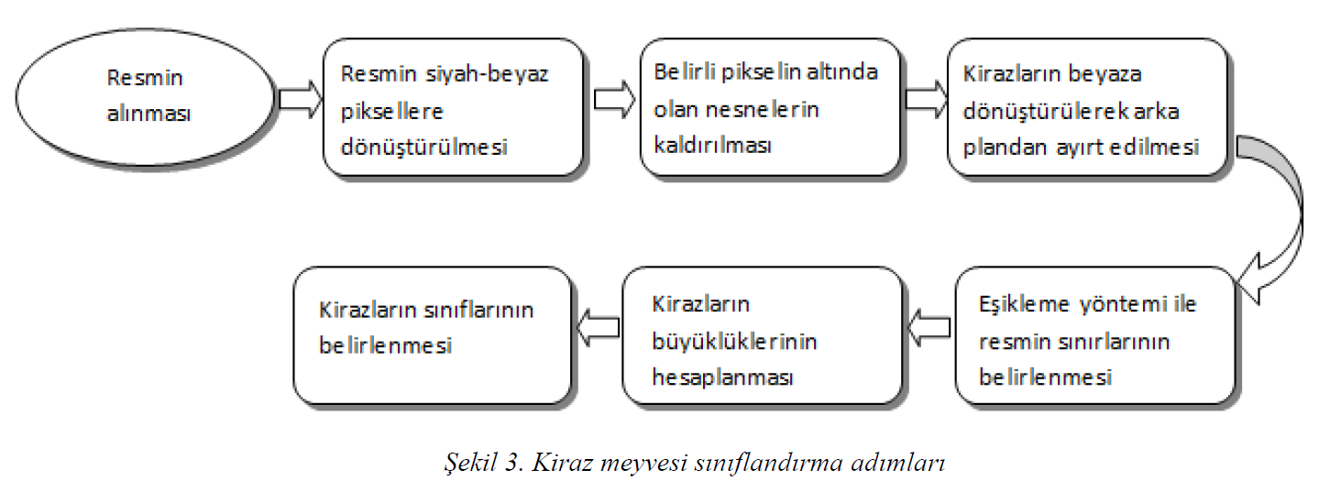
Tablo 1’ de belirtilen boyutlara göre, sınıflandırılacak olan kirazların hangi sınıfa dahil oldukları gösterilmiştir. Ancak bu boyutlar kiraz çeşidi ve sınıflandırma biçimine göre gerçekleştirilen program da değiştirilebilmektedir. Yapılan çalışmada, görüntüsü alınan kirazların Tablo 1’ de belirlenen standartlara göre Matlab programı ile sınıflandırılması yapılmıştır. Kiraz meyvesinin sınıflandırılması için gerekli olan işlem adımları aşağıdaki Şekil 3’de gösterilmiştir.

Slide 5
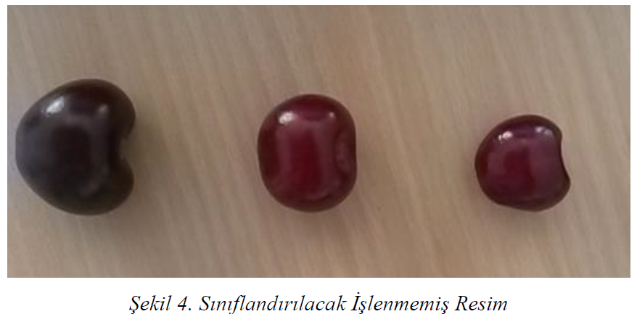

Slide 6
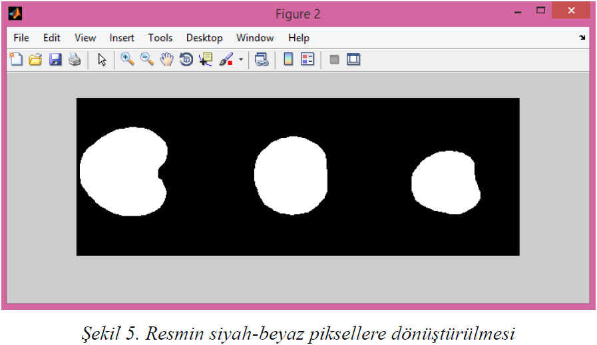
İşlenmemiş olarak sisteme yüklenen resim siyah-beyaz piksellere dönüştürülmektedir. Resmin siyah-beyaz piksellere yani binary moda dönüştürülmesi iki aşamada gerçekleşmektedir. İlk aşamada resmin arka planı beyaza kirazlar ise siyaha dönüştürülmektedir. İkinci aşamada ise binary moddaki resim Matlab bwboundaries komutu ile ters çevrilerek arka plan siyaha sınıflandırılacak olan kirazlar beyaza dönüştürülmektedir. Aşağıdaki Şekil 5’de resmin siyah-beyaz piksellere dönüştürülmüş hali gösterilmiştir.

Slide 7
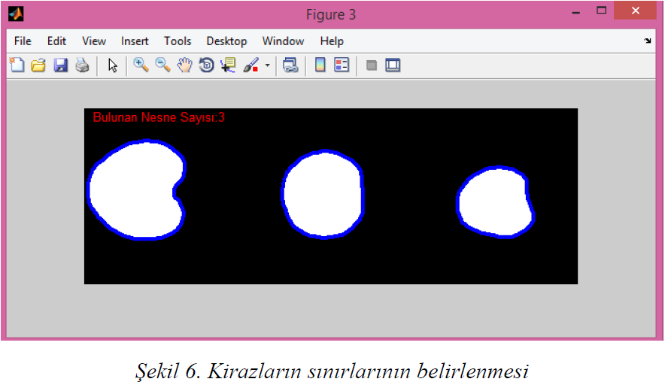
Resim siyah-beyaz piksellere dönüştürülüp ters çevirme işlemi uygulandıktan sonra resimde bulunan belirli boyutun altındaki gürültü olarak tabir edilen nesneler Matlab bwareaopen komutu ile kaldırılmıştır. Daha sonra program tarafından tespit edilen kirazların sınırları eşikleme yöntemi kullanılarak mavi renk ile belirlenmiş ve resimde bulunan nesne sayısı ekrana yansıtılmıştır. Aşağıdaki Şekil 6’dasiyah-beyaz piksellere dönüştürülen resmin eşikleme yöntemi ile sınırlarının mavi renge dönüştürülmüş hali gösterilmiştir.

Slide 8
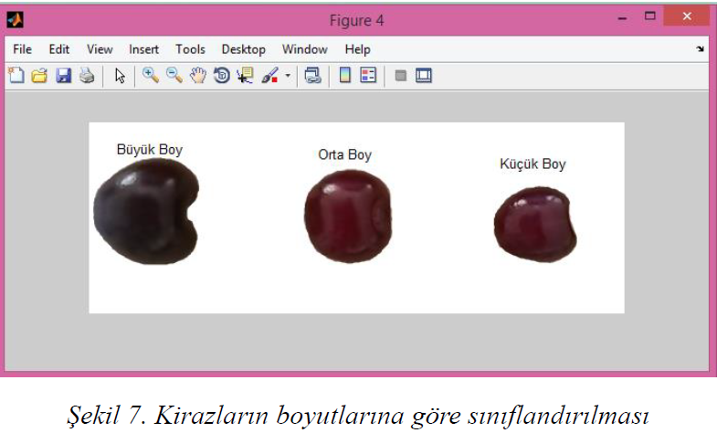
Sınırları belirlenen kirazlar belirli işlemlerden geçirildikten sonra kirazlara ait alan bilgileri hesaplanmıştır. Hesaplanan alan verileri yukarıdaki Tablo 1’de belirlenen boyut standartlarına göre değerlendirilmiş ve değerlendirme sonucunda kirazlar boyutlarına göre sınıflandırılmıştır. Aşağıdaki Şekil 7’de kirazların boyutlarına göre sınıflandırılmış hali gösterilmiştir.

